Slide 1
Wie schreibe ich einen Antrag?
Workshop

Slide 2
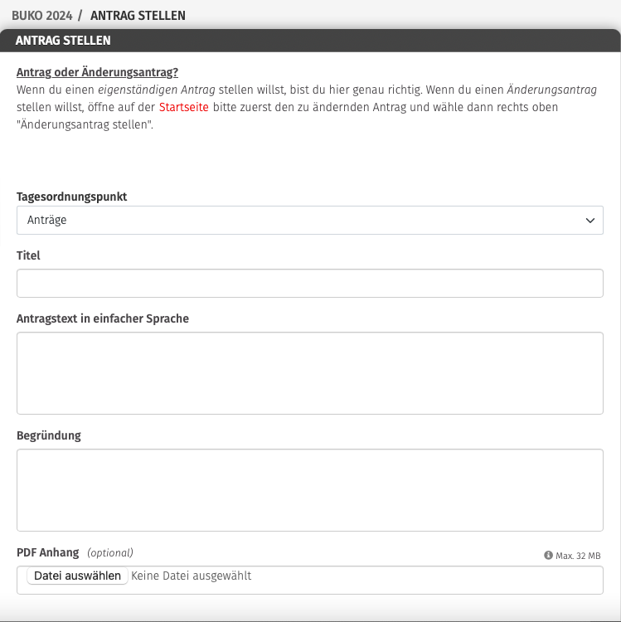
Woraus Besteht ein Antrag?
Wie soll der Antrag heißen?
Hinweis für alle: worum geht es im Antrag
Antragstext in einfacher Sprache
Es gibt keine Längenbegrenzung.
Hier kommt rein, warum ihr diesen Antrag stellen wollt.
Welche Relevanz hat er, warum sollten andere dafür stimmen.
Gibt es eine Grundlage oder Ergänzende
Infos dazu? Dann hier rein damit:

Slide 3
Was ist einfache Sprache?
Eine vereinfachte Version der deutschen Standardsprache
Verständlichkeit steht im Vordergrund
Einfache Sätze bauen und keine unbekannten Fremdwörter benutzen
Verzichtet auf Redewendungen oder Metaphern
Tipps:
Satzlänge ungefähr 10 Wörter
Falls Fachwörter/Fremdwörter verwendet werden müssen, direkt eine Erklärung dahinter stellen.
Auch allgemeinbekannte Abkürzungen wie z.B. (Zum Beispiel) bitte immer ausschreiben

Slide 4
Was kommt in den Antragstext?
Soll – Formulierungen, bringt Handlungsspielraum
Wen betrifft es?
Bundesvorstand, Gliederungen,…
Möglichst kurz, genau und in einfacher Sprache
Beispiel:
Der Bundesjugendwerksvorstand soll weiterhin eine Feedbackkultur dauerhaft einfügen. Bei allen Veranstaltungen und der Arbeit des Bundesjugendwerks soll Feedback ein wichtiges Thema sein. Eine positive Entwicklung soll gefördert werden.

Slide 5
Begründung
Die Begründung erklärt den Antragstext ausführlicher
Hier kann alles aufgeführt werden, was den Antrag verdeutlicht
Handlungsempfehlungen, Konzeptvorschläge, Grundlagen aus anderen Gliederungen
Die Begründung wird allerdings nicht mit beschlossen

Slide 6
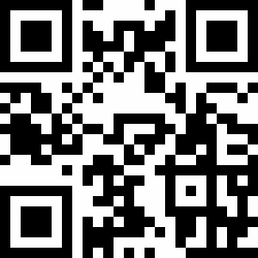
Wo stelle ich Anträge für die Buko?
https://antrag.bundesjugendwerk.de

